Slide 1

第八章
波动光学
wave optics

Slide 2

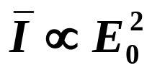
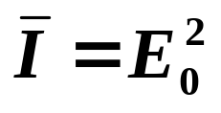
8-1 光和光的相干性
一、光波的描述方法
光波是电磁波
真空中可见光波长在400nm----760nm。
红外区
可见光
紫外区
光波中起感光作用的是电场强度 E 矢量，称之为光矢量。
E 矢量的振动称为光振动。
光强
光波的平均能流密度。
在波动光学中，主要讨论的是相对光强，因此在同一介质中直接把光强定义为：

Slide 3
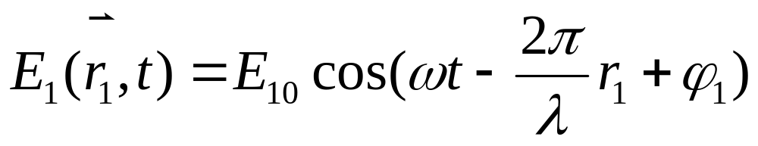


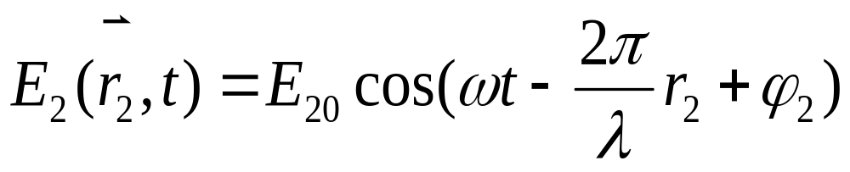

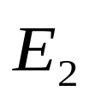

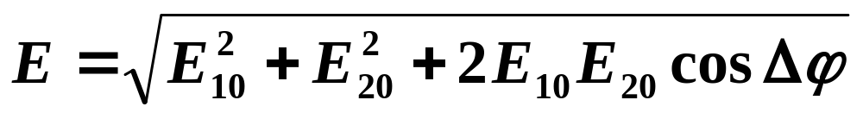


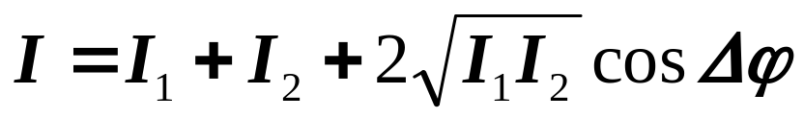
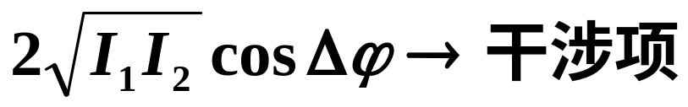
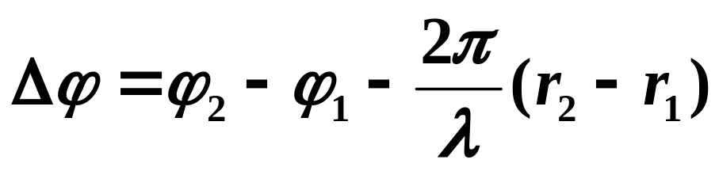
二、光的叠加性 相干条件
两频率相同，振动方向相同的单色光波在p点相遇

Slide 4
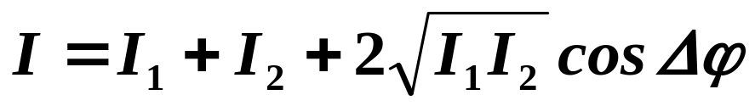
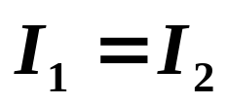
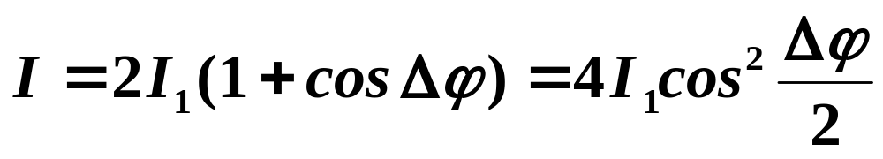
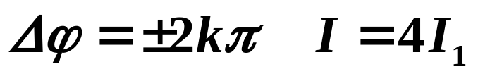

1、相干叠加
满足相干条件的两束光叠加后
相位差恒定，有干涉现象，
若
则
干涉相长
干涉相消

Slide 5
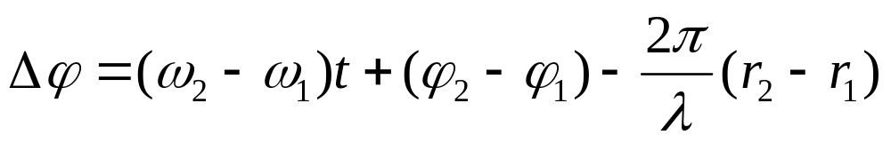

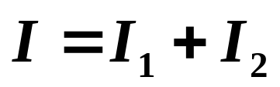
2、非相干叠加
两独立光源所发出的光或同一光源的不同部位所发出的光叠加，
相位差“瞬息万变”
叠加后光强等于两光束单独照射时的光强之和，无干涉现象.
要使两列波在P处产生相干叠加，
两列波的条件：
（1）振动方向相同
（2）频率相同
（3）相位差恒定
相干光

Slide 6
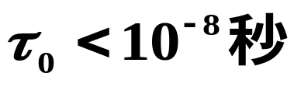
？？两个独立的普通光源能否成为一对相干光源
光源的微观客体分子或原子的发光过程---量子过程，
能级跃迁辐射
波列
E₂
ν = (E₂-E₁)/h
E₁
波列长L = τ0c，米的数量级

Slide 7
？？两个独立的普通光源能否成为一对相干光源
1、普通光源：自发辐射
发光的间隙性
发光的随机性
·
·
独立(不同原子发的光)
独立(同一原子先后发的光)

Slide 8
？？两个独立的普通光源能否成为一对相干光源
钠
光
灯A
两束光
不相干！
钠
光
灯B
普通光源发出的光是由光源中各个分子或原子发出的波列组成的，而这些波列之间没有固定的相位关系。因此，来自两个独立光源的光波，即使频率相同，振动方向相同，它们的相位差也不可能保持恒定，因而不是相干光；同一光源的两个不同部分发出的光，也不满足相干条件。

Slide 9
2. 激光光源：受激辐射
E₂
ν
ν
ν = (E₂-E₁)/h
ν
完全一样(频率,位相,振动方向,传播方向)
E₁
相干光源

Slide 10
三、普通光源获得相干光的途径（方法）
将光源上同一点发出的光分成两部分，在空间经历不同路径后，它们再相遇、产生干涉
1 分波阵面法 杨氏干涉
2 分振幅法 薄膜干涉
3 分振动面法 偏振光干涉
分波阵面法
分振幅法
·
p
p
S *
S *
薄膜

Slide 11
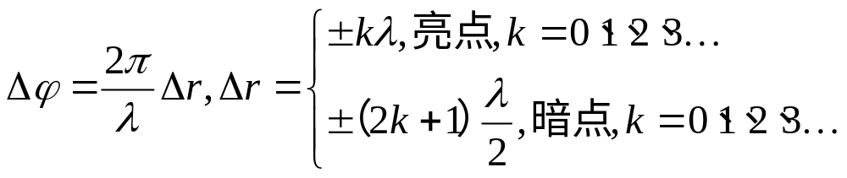
干涉现象决定于两束相干光的位相差,
两束初相相同的相干光在真空中传播时的干涉情况
两束相干光通过不同的介质时，位相差不能单纯由几何路程差决定?

Slide 12
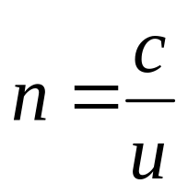
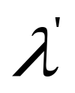
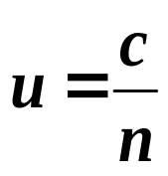
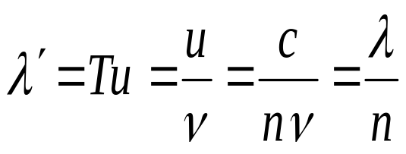
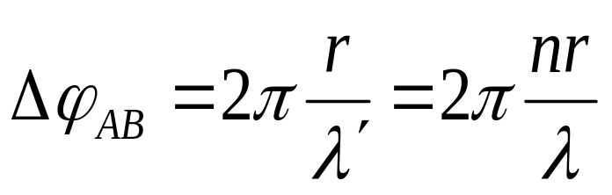
四、 光程和光程差
光从A到B：
真空
n
真空
介质
A
B
r
传播速度
介质中的波长
在介质中传播的波长，折算成真空中波长的关系。
相位差

Slide 13
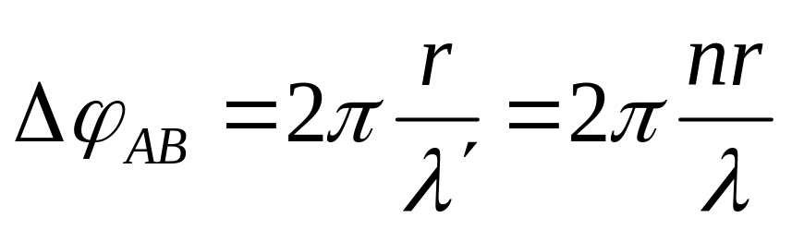
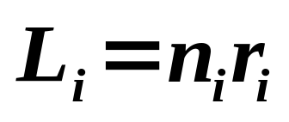
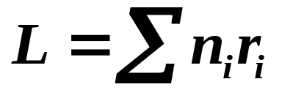
光波在介质中传播时，其相位变化，不但与传播的几何路程有关，而且还与介质的折射率有关。
为了便于描述同一波长的光在不同介质中传播变化的相位：
将光在介质中所走的路程，折算为在真空中的路程。（即将光在介质中的传播，折算为在真空中的传播.）
真空
n
真空
介质
A
B
光程
r

Slide 14

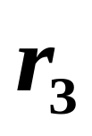
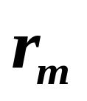
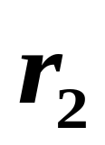
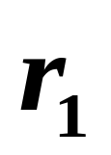
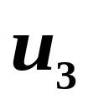
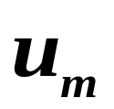



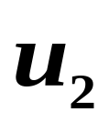

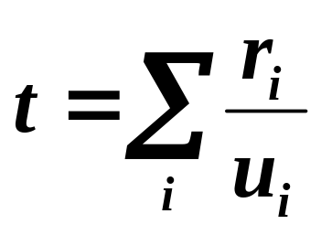
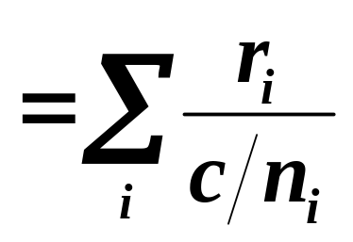
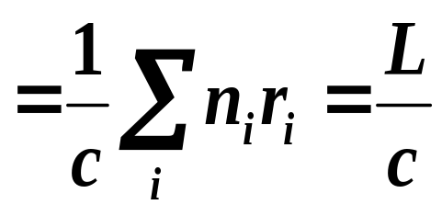

1
2
3
m
光程是在相同的时间内光在真空中通过的路程
便于比较光在不同介质中所走路程的长度。

Slide 15


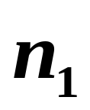
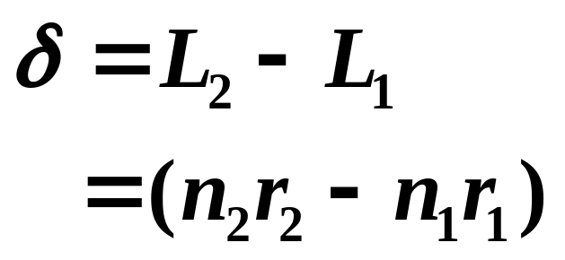
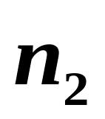
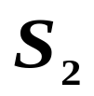



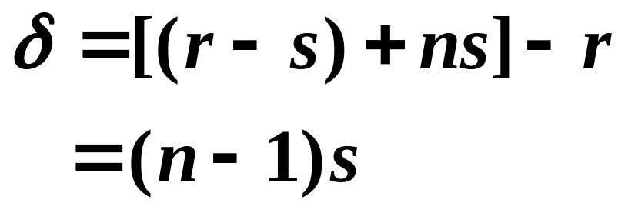




光程之差称为光程差

Slide 16
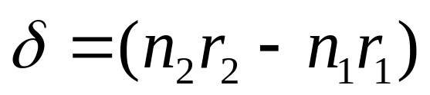
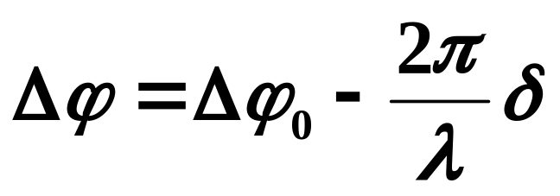
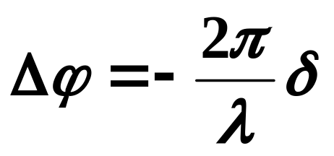
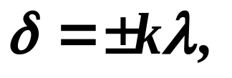

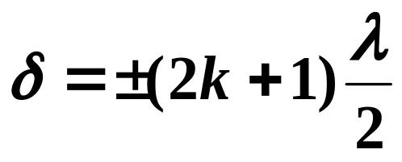

光程差
若两相干光源是同位相的
两相干光源同位相，干涉条件

Slide 17







问题
不同光线通过透镜要改变传播方向，
会不会引起附加光程差？
A、B、C 的位相相同，在F点会聚，互相加强
A、B、C 各点到F点的光程都相等。
解
释
AaF比BbF经过的几何路程长，但BbF在透镜中经过的路程比AaF长，透镜折射率大于1，折算成光程， AaF的光程与BbF的光程相等。
使用透镜不会引起各相干光之间的附加光程差。

Slide 18
8-2 分波阵面干涉
一、杨氏双缝干涉实验
1、实验装置
k=+2
k=+1
S
*
1
S
*
k= 0
I
S
*
2
k=-1
k=-2

Slide 19









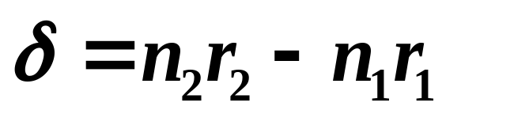



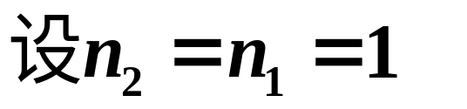

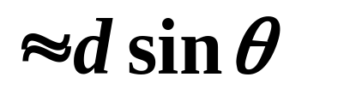
D >> d
2、杨氏干涉条纹
光程差：
P点的光强决定于两束光到达时的相位差Δϕ，
即决定于两束光的光程差

Slide 20
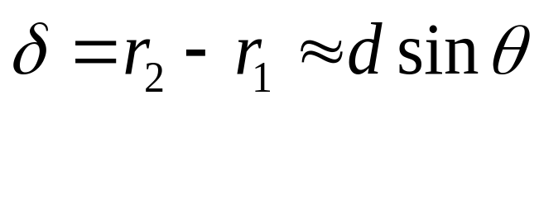
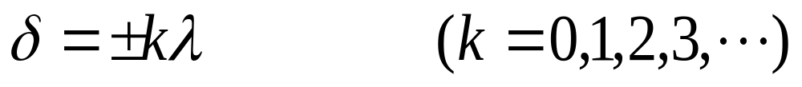



明暗条纹条件：
明纹：
暗纹：

Slide 21


明暗条纹位置：
明纹
暗纹

Slide 22




两相邻明（或暗）条纹间的距离称为条纹间距。
干涉条纹特点：
(1)明暗相间的条纹对称分布于中心O点两侧；
(2)相邻明条纹和相邻暗条纹等间距，与干涉级k无关；
若用复色光源，除中央明纹外的干涉条纹是彩色的。
3、实际应用
杨氏干涉可用于测量波长。
方法一：测出x
方法二：测出Δx

Slide 23



4、思考
？ 若将杨氏双缝干涉装置从空气中移到水中，干涉条纹将如何移动。
？ 若将杨氏双缝干涉装置光屏前、后移动，干涉条纹将如何变化。
？ 若将杨氏双缝干涉装置中双缝间距增大、减少，干涉条纹将如何变化。

Slide 24















二 分波前干涉的其它一些实验
光栏
1 菲涅耳双面镜实验：
实验装置：
虚光源 、
平行于
屏幕上O点在两个虚光源连线的垂直平分线上，屏幕
上明暗条纹中心对O点的偏离 x为：
明条纹中心的位置
暗条纹中心的位置

Slide 25









光栏
2、洛埃镜实验
当屏幕 E 移至E'处，从 S₁和 S₂ 到 L点的光程差为零，但是观察到暗条纹，验证了反射时有半波损失存在。

Slide 26








例1：S₂ 缝上覆盖的介质厚度为 h ，折射率为n ，设入射光的波长为λ.
问：（1）原来的零级条纹移至何处？（2）若原来的零级成为原来的第 k 级明条纹处，其厚度 h 为多少？
解：（1）从S₁和S₂发出的相干光所对应的光程差
当光程差为零时，对应零条纹
的位置应满足：
所以零级明条纹下移

Slide 27




解（2）原来 k 级明条纹位置满足：
设有介质时，原来第 k 级明纹移到原来零级明条纹处，它必须同时满足：

Slide 28





练习：已知双缝间距d=0.60mm,缝和屏幕间距D=1.50m，若测得相邻两明条纹间距△x=1.50mm。
（1）求入射光的波长？
（2）若以折射率n=1.30，厚度L=0.01mm的透明薄膜遮住一缝，原来的中央明条纹将变成第几级明条纹？
解:（1）

Slide 29




（2）未遮薄膜时，中央明条纹光程差为:
遮上薄膜后光程差为:
设此处为k级明纹，则:

